Slide 1

Nomes, Escopos, Ligações (Bindings) e Procedimentos
Capítulo 3 e 8 de Programming Language Pragmatics
Capítulo 9 de Concepts of Programming Languages
Michael L. Scott,
Robert W. Sebesta
Copyright © 2009 Elsevier

Slide 2
Nome, Escopo e Ligações
Nomes são identificadores
Ligação é a associação entre duas coisas, por exemplo, um nome e o objeto que ele nomeia
O escopo de uma ligação é a parte do programa em que ela vale
Regras de Escopo – controlam ligações
nome
void fun(int p1, int p2)
{
int lf1 = 0;
static int sf1 = 0;
lf1 ++;
sf1 ++;
}
memória
estática
escopo
sm1
sf1 = 0
objeto
ligação
Copyright © 2009 Elsevier

Slide 3
Nomes em escopos
Fundamental em todas as linguagens de programação é a habilidade de dar nomes pra dados (em lugar de endereços)
  Note que elas podem usar endereços – ponteiros em C
Sinônimos (aliasing)
  Para que servem
    Fundamentalmente, para estruturas ligadas
      root = node->left
    Passagem de parâmetro (efeito colateral)
    Sobrecarga: necessária em alguns casos (soma real e inteira, return, etc)
Copyright © 2009 Elsevier

Slide 4
Ligação (binding)
Os termos estático e dinâmico são usados para se referir a coisas ligadas antes de tempo de execução e em tempo de execução, respectivamente
  Ligação mais cedo → eficiência → linguagens compiladas
  Ligação mais tarde → flexibilidade → linguagens interpretadas
Copyright © 2009 Elsevier

Slide 5
Ciclo de vida
Eventos fundamentais
  Criação de objetos
  Criação de ligações
  Referências a variáveis
  Desativação de ligações
  Reativação de ligações
  Destruição de ligações
  Destruição de objetos
Copyright © 2009 Elsevier

Slide 6
Ciclo de vida
Período entre criação e destruição de ligação é o ciclo de vida
  Se objeto permance após destruição de ligação, é lixo
  Se ligação permance após destruição de objeto, é referência inválida
Parte do programa em que ligação é ativa é o seu escopo
Copyright © 2009 Elsevier

Slide 7
Regras de Escopo
Na seção correspondente a um escopo, redeclarações não são permitidas (Algol 60)
Em linguagens com sub-rotinas, cada sub-rotina define um novo escopo (Algol 60)
Outras
  Simula 67: classes definem escopos
  Modula 2: Módulos definem escopos (antes disso, arquivos definiam escopos – depois vieram pacotes, unidades, espaços de nomes, etc)
Escopo pode ser:
  Estático
  Dinâmico
Copyright © 2009 Elsevier

Slide 8
Regras de Escopo
Regras de escopo estático
  Em geral escopo é definido por bloco em texto do programa
  Escopos são definidos hierarquicamente
    C: Arquivo → Função → Bloco (*)
    Simula67: Arquivo → Classe → Procedimento(*) → Bloco (*)
    Modula2: Módulo → Procedimento (*) → Bloco(*)
    Java: Pacote(*) → Classe → Método → Bloco (*)
    C++: Namespace(*) / Arquivo → Classe (*) → Função → Bloco(*)
  Variáveis podem sobreviver à desativação do escopo (Ex: variáveis static em C/C++)
  OO complica as coisas
Regras de escopo dinâmico
  Ligações dependem do estado do programa em execução, sequências de chamadas
Copyright © 2009 Elsevier

Slide 9
Ciclo de vida
Mecanismos de Armazenamento (dominante desde o Algol60)
  Estático
    Código
    Globais
    Variáveis estáticas → permite lembrar valores entre ativação e desativação de escopo
    Constantes
    Alguns escalares
  Pilha
    Parâmetros
    Variáveis locais → facilita recursão; requer custo para alocar/desalocar; endereçamento indireto via pilha; não é possível lembrar valores entre ativação e desativação de escopo
    Temporários
  Heap
    Alocação dinâmica
Copyright © 2009 Elsevier

Slide 10
Ambiente de referência
Ambiente de referência de uma instrução corresponde ao conjunto de escopos válidos em tempo de execução da instrução
Copyright © 2009 Elsevier

Slide 11
Ambiente de referência
memória
estática
void fun(int p1, int p2)
{
int lf1 = 0;
static int sf1 = 0;
lf1 ++;
sf1 ++;
}
int main(void)
{
int lm1 = 0;
static int sm1 = 0;
fun(lm1, lm1);
;
fun(lm1, lm1);
;
fun(lm1, lm1);
}
global
main
sm1
sf1
fun
pilha
Copyright © 2004 Pearson Addison-Wesley. All rights reserved.
9-<number>

Slide 12
Ambiente de referência
memória
estática
void fun(int p1, int p2)
{
int lf1 = 0;
static int sf1 = 0;
lf1 ++;
sf1 ++;
}
int main(void)
{
int lm1 = 0;
static int sm1 = 0;
fun(lm1, lm1);
;
fun(lm1, lm1);
;
fun(lm1, lm1);
}
global
main
sm1
sf1
fun
BP main
pilha
Copyright © 2004 Pearson Addison-Wesley. All rights reserved.
9-<number>

Slide 13
Ambiente de referência
memória
estática
void fun(int p1, int p2)
{
int lf1 = 0;
static int sf1 = 0;
lf1 ++;
sf1 ++;
}
int main(void)
{
int lm1 = 0;
static int sm1 = 0;
fun(lm1, lm1);
;
fun(lm1, lm1);
;
fun(lm1, lm1);
}
global
main
sm1
sf1
fun
lm1 = 0
BP main
pilha
Copyright © 2004 Pearson Addison-Wesley. All rights reserved.
9-<number>

Slide 14
Ambiente de referência
memória
estática
void fun(int p1, int p2)
{
int lf1 = 0;
static int sf1 = 0;
lf1 ++;
sf1 ++;
}
int main(void)
{
int lm1 = 0;
static int sm1 = 0;
fun(lm1, lm1);
;
fun(lm1, lm1);
;
fun(lm1, lm1);
}
global
main
sm1=0
sf1
fun
lm1 = 0
BP main
pilha
Copyright © 2004 Pearson Addison-Wesley. All rights reserved.
9-<number>

Slide 15
Ambiente de referência
memória
estática
void fun(int p1, int p2)
{
int lf1 = 0;
static int sf1 = 0;
lf1 ++;
sf1 ++;
}
int main(void)
{
int lm1 = 0;
static int sm1 = 0;
fun(lm1, lm1);
;
fun(lm1, lm1);
;
fun(lm1, lm1);
}
global
main
sm1=0
sf1
fun
p2 = 0
p1 = 0
PC main
lm1 = 0
BP main
pilha
Copyright © 2004 Pearson Addison-Wesley. All rights reserved.
9-<number>

Slide 16
Ambiente de referência
memória
estática
void fun(int p1, int p2)
{
int lf1 = 0;
static int sf1 = 0;
lf1 ++;
sf1 ++;
}
int main(void)
{
int lm1 = 0;
static int sm1 = 0;
fun(lm1, lm1);
;
fun(lm1, lm1);
;
fun(lm1, lm1);
}
global
main
sm1=0
sf1
fun
BP fun
p2 = 0
p1 = 0
PC main
lm1 = 0
BP main
pilha
Copyright © 2004 Pearson Addison-Wesley. All rights reserved.
9-<number>

Slide 17
Ambiente de referência
memória
estática
void fun(int p1, int p2)
{
int lf1 = 0;
static int sf1 = 0;
lf1 ++;
sf1 ++;
}
int main(void)
{
int lm1 = 0;
static int sm1 = 0;
fun(lm1, lm1);
;
fun(lm1, lm1);
;
fun(lm1, lm1);
}
global
main
sm1=0
sf1
fun
lf1 = 0
BP fun
p2 = 0
p1 = 0
PC main
lm1 = 0
BP main
pilha
Copyright © 2004 Pearson Addison-Wesley. All rights reserved.
9-<number>

Slide 18
Ambiente de referência
memória
estática
void fun(int p1, int p2)
{
int lf1 = 0;
static int sf1 = 0;
lf1 ++;
sf1 ++;
}
int main(void)
{
int lm1 = 0;
static int sm1 = 0;
fun(lm1, lm1);
;
fun(lm1, lm1);
;
fun(lm1, lm1);
}
global
main
sm1=0
sf1=0
fun
lf1 = 0
BP fun
p2 = 0
p1 = 0
PC main
lm1 = 0
BP main
pilha
Copyright © 2004 Pearson Addison-Wesley. All rights reserved.
9-<number>

Slide 19
Ambiente de referência
memória
estática
void fun(int p1, int p2)
{
int lf1 = 0;
static int sf1 = 0;
lf1 ++;
sf1 ++;
}
int main(void)
{
int lm1 = 0;
static int sm1 = 0;
fun(lm1, lm1);
;
fun(lm1, lm1);
;
fun(lm1, lm1);
}
global
main
sm1=0
sf1=0
fun
lf1 = 1
BP fun
p2 = 0
p1 = 0
PC main
lm1 = 0
BP main
pilha
Copyright © 2004 Pearson Addison-Wesley. All rights reserved.
9-<number>

Slide 20
Ambiente de referência
memória
estática
void fun(int p1, int p2)
{
int lf1 = 0;
static int sf1 = 0;
lf1 ++;
sf1 ++;
}
int main(void)
{
int lm1 = 0;
static int sm1 = 0;
fun(lm1, lm1);
;
fun(lm1, lm1);
;
fun(lm1, lm1);
}
global
main
sm1=0
sf1=1
fun
lf1 = 1
BP fun
p2 = 0
p1 = 0
PC main
lm1 = 0
BP main
pilha
Copyright © 2004 Pearson Addison-Wesley. All rights reserved.
9-<number>

Slide 21
Ambiente de referência
memória
estática
void fun(int p1, int p2)
{
int lf1 = 0;
static int sf1 = 0;
lf1 ++;
sf1 ++;
}
int main(void)
{
int lm1 = 0;
static int sm1 = 0;
fun(lm1, lm1);
;
fun(lm1, lm1);
;
fun(lm1, lm1);
}
global
main
sm1=0
sf1=1
fun
PC main
lm1 = 0
BP main
pilha
Copyright © 2004 Pearson Addison-Wesley. All rights reserved.
9-<number>

Slide 22
Ambiente de referência
memória
estática
void fun(int p1, int p2)
{
int lf1 = 0;
static int sf1 = 0;
lf1 ++;
sf1 ++;
}
int main(void)
{
int lm1 = 0;
static int sm1 = 0;
fun(lm1, lm1);
;
fun(lm1, lm1);
;
fun(lm1, lm1);
}
global
main
sm1=0
sf1=1
fun
lm1 = 0
BP main
pilha
Copyright © 2004 Pearson Addison-Wesley. All rights reserved.
9-<number>

Slide 23
Ambiente de referência
memória
estática
void fun(int p1, int p2)
{
int lf1 = 0;
static int sf1 = 0;
lf1 ++;
sf1 ++;
}
int main(void)
{
int lm1 = 0;
static int sm1 = 0;
fun(lm1, lm1);
;
fun(lm1, lm1);
;
fun(lm1, lm1);
}
global
main
sm1=0
sf1=1
fun
p2 = 0
p1 = 0
PC main
lm1 = 0
BP main
pilha
Copyright © 2004 Pearson Addison-Wesley. All rights reserved.
9-<number>

Slide 24
Ambiente de referência
memória
estática
void fun(int p1, int p2)
{
int lf1 = 0;
static int sf1 = 0;
lf1 ++;
sf1 ++;
}
int main(void)
{
int lm1 = 0;
static int sm1 = 0;
fun(lm1, lm1);
;
fun(lm1, lm1);
;
fun(lm1, lm1);
}
global
main
sm1=0
sf1=1
fun
BP fun
p2 = 0
p1 = 0
PC main
lm1 = 0
BP main
pilha
Copyright © 2004 Pearson Addison-Wesley. All rights reserved.
9-<number>

Slide 25
Ambiente de referência
memória
estática
void fun(int p1, int p2)
{
int lf1 = 0;
static int sf1 = 0;
lf1 ++;
sf1 ++;
}
int main(void)
{
int lm1 = 0;
static int sm1 = 0;
fun(lm1, lm1);
;
fun(lm1, lm1);
;
fun(lm1, lm1);
}
global
main
sm1=0
sf1=1
fun
lf1 = 0
BP fun
p2 = 0
p1 = 0
PC main
lm1 = 0
BP main
pilha
Copyright © 2004 Pearson Addison-Wesley. All rights reserved.
9-<number>

Slide 26
Ambiente de referência
memória
estática
void fun(int p1, int p2)
{
int lf1 = 0;
static int sf1 = 0;
lf1 ++;
sf1 ++;
}
int main(void)
{
int lm1 = 0;
static int sm1 = 0;
fun(lm1, lm1);
;
fun(lm1, lm1);
;
fun(lm1, lm1);
}
global
main
sm1=0
sf1=1
fun
lf1 = 0
BP fun
p2 = 0
p1 = 0
PC main
lm1 = 0
BP main
pilha
Copyright © 2004 Pearson Addison-Wesley. All rights reserved.
9-<number>

Slide 27
Ambiente de referência
memória
estática
void fun(int p1, int p2)
{
int lf1 = 0;
static int sf1 = 0;
lf1 ++;
sf1 ++;
}
int main(void)
{
int lm1 = 0;
static int sm1 = 0;
fun(lm1, lm1);
;
fun(lm1, lm1);
;
fun(lm1, lm1);
}
global
main
sm1=0
sf1=1
fun
lf1 = 1
BP fun
p2 = 0
p1 = 0
PC main
lm1 = 0
BP main
pilha
Copyright © 2004 Pearson Addison-Wesley. All rights reserved.
9-<number>

Slide 28
Ambiente de referência
memória
estática
void fun(int p1, int p2)
{
int lf1 = 0;
static int sf1 = 0;
lf1 ++;
sf1 ++;
}
int main(void)
{
int lm1 = 0;
static int sm1 = 0;
fun(lm1, lm1);
;
fun(lm1, lm1);
;
fun(lm1, lm1);
}
global
main
sm1=0
sf1=2
fun
lf1 = 1
BP fun
p2 = 0
p1 = 0
PC main
lm1 = 0
BP main
pilha
Copyright © 2004 Pearson Addison-Wesley. All rights reserved.
9-<number>

Slide 29
Fundamentos de subprogramas
Características gerais:
  1. Um só ponto de entrada (exceção: Fortran)
  2. Chamador é suspenso enquando chamado executa
  3. Controle volta ao chamador quando chamado termina
Copyright © 2004 Pearson Addison-Wesley. All rights reserved.
9-<number>

Slide 30
Fundamentos
Definições básicas:
  Definição descrição das ações (def func(a, b, c): …)
  Chamada chamada explícita (func(x, y, z))
  Cabeçalho primeira linha da definição: nome, tipo, parâmetros (func(a, b, c))
  Parâmetros (assinatura) número, ordem e tipos dos parâmetros
    Formal: na definição (a, b, c)
    Real: na chamada (x, y, z)
  Protocolo parâmetros mais retorno
  Declaração informação do protocolo (protótipo em C/C++: int func(int, int, int))
Copyright © 2004 Pearson Addison-Wesley. All rights reserved.
9-<number>

Slide 31
Fundamentos
Correnspondência formal/real:
  1. Posicional
  2. Nome
    def some(par1 = 0, par2 = 0, par3 = 0):
      return par1 + par2 + par3
    Ex em Python: some(par1 = 3, par3 = 2)
    Suporta posicional e por nome, mas um de cada vez.
    Suporta parametro opcional
Posicional não requer que se saiba nomes
Nome não requer que se saiba ordem; facilita opcionais
  Opcional em posicional (ex: C++) só pode no fim
Múltiplos parâmetros (ex: C++, PHP, Ada, Java, Python…)
  printf(char *format, …)
  Regras especiais para lidar com reticências
Copyright © 2004 Pearson Addison-Wesley. All rights reserved.
9-<number>

Slide 32
Múltiplos parâmetros em C
#include <stdarg.h>
#include <stdio.h>
int add_em_up (int count,...)
{
va_list ap;
int i, sum;
va_start (ap, count); /* Initialize the argument list. */
sum = 0;
for (i = 0; i < count; i++)
sum += va_arg (ap, int); /* Get the next argument value. */
va_end (ap); /* Clean up. */
return sum;
}
int main (void)
{
/* This call prints 16. */
printf ("%d\n", add_em_up (3, 5, 5, 6));
/* This call prints 55. */
printf ("%d\n", add_em_up (10, 1, 2, 3, 4, 5, 6, 7, 8, 9, 10));
return 0;
}
Copyright © 2004 Pearson Addison-Wesley. All rights reserved.
9-<number>

Slide 33
Múltiplos parâmetros em Python
def somaTres(a, b, c):
return a+b+c
>>> somaTres(1,2,3)
6
>>> z = (1,2,3)
>>> somaTres(z)
TypeError: somaTres() takes exactly 3 arguments (1 given)
>>> somaTres(*z)
6
def soma(*p):
total = 0
for n in p:
total += n
return total
>>> soma(1,2,3)
6
>>> z = (1,2,3)
>>> soma(*z)
6
>>> soma(z)
TypeError: unsupported operand type(s) for +=: 'int' and 'tuple’
Copyright © 2004 Pearson Addison-Wesley. All rights reserved.
9-<number>

Slide 34
Fundamentos
Procedimentos possibilitam ao programador criar instruções
Funções permitem a criação de operadores
  Ada, C++ e C# a sobrecarga de operadores
  C++:
    int operator+(cType &a, cType &b) {return a.add(b);};
    bool operator!(cType &a) {return a.not();};
Copyright © 2004 Pearson Addison-Wesley. All rights reserved.
9-<number>

Slide 35
Nomes em escopos
Conceitos correlatos
  Funções sobrecarregadas (polimorfismo ad-hoc) = funções diferentes aplicadas a diferentes tipos de dados, mas com mesmo nome (coisas diferentes com mesmo nome)
    int operator+(int x , int y) {return x + y;};
    string operator+ (string &x, string &y) {return x.concat(y);};
  Funções polimórficas (polimorfismo de sub-tipos) = funções diferentes aplicadas a subtipos de um mesmo tipo (a mesma coisa com naturezas diferentes)
    quadrado.desenhar(); circulo.desenhar(); quadrado e círculo são figuras
  Função genérica (polimorfismo paramétrico) = modelo de função a ser instanciado para diferentes tipos de dados em tempo de compilação (mesmo algoritmo para coisas diferentes)
    TEMPLATE <class T>
    T max(T a, T b) {return a > b? a: b;};
Copyright © 2009 Elsevier

Slide 36
Nomes em escopos
Mensagens de Erros em Programas com Templates
…
using namespace std;
typedef map<string, double> TDblMap;
typedef vector<TDblMap> TDblMatrix;
void f(const TDblMatrix &M)
{
M[0] = M[1];
}
Suponha que = não foi definido para TDblMap
** binary '=' : no operator defined which takes a left-hand operand of type 'const class std::map<class std::basic_string<char, struct std::char_traits<char>, class std::allocator<char>>, double, struct std::less<class std::basic_string<char, struct std::char_traits<char>, class std::allocator<char>>>, class std::allocator<double>>' (or there is no acceptable conversion)
Copyright © 2009 Elsevier

Slide 37
Decisões de Projeto
1. Que métodos de passagem de parâmetros são oferecidos?
2. Tipos de parâmetros são checados?
3. Variáveis locais são estáticas ou dinâmicas?
4. Um sub-programa pode ser definido dentro de outro?
5. Qual o ambiente de referência de um procedimento passado?
6. O que se pode retornar?
Copyright © 2004 Pearson Addison-Wesley. All rights reserved.
9-<number>

Slide 38
Métodos de passagem de parâmetro
Modelos:
  Semântico: in mode, out mode, inout mode
    In: pode receber dados do parâmetro real
    Out: pode transmitir ao parâmetro real
    Inout: ambos
  Conceitual de transferência:
    Mover valor
    Mover endereço (ou referência)
Copyright © 2004 Pearson Addison-Wesley. All rights reserved.
9-<number>

Slide 39
Métodos de passagem de parâmetro
Modelos de Implementação:
Passagem por valor (in)
  Parâmetro formal é variável local iniciada com valor de parâmetro real
    movimentação de valor
      Duplica espaço, transferência é cara
    movimentação de referência
      Deve proteger chamador, endereçamento indireto custa mais
Copyright © 2004 Pearson Addison-Wesley. All rights reserved.
9-<number>

Slide 40
Métodos de passagem de parâmetro
Modelos de Implementação:
2. Passagem por resultado (out)
  Valor local é passado ao chamador
    movimentação de valor
      Mais comum
      Dependência de ordem → proc(x, x)
    movimentação de referência
      Mesmos problemas de passagem por valor
      Dependência de ordem
int index;
procedure sub1(y: int){
...
index++;
...
}
...
sub1(list[index]);
Que endereço usar? Antes ou depois da chamada?
Copyright © 2004 Pearson Addison-Wesley. All rights reserved.
9-<number>

Slide 41
Métodos de passagem de parâmetro
Modelos de Implementação:
3. Passagem por valor-result (inout) – passagem por cópia
  Cópia física nas duas direções
  Desvantagens dos dois métodos
4. Passagem por referência (inout)
  Compartilhamento
  Eficiente, com acesso indireto
  Possibilidade de colisão:
    procedure sub1(a: int, b: int);
    ...
    sub1(x, x);
Copyright © 2004 Pearson Addison-Wesley. All rights reserved.
9-<number>

Slide 42
Métodos de passagem de parâmetro
Modelos de Implementação:
5. Passagem por compartilhamento (passagem de referência de objeto)
  Modificação do objeto é propriedade do objeto e não do procedimento
  Note que em linguagens OO, objeto não necessariamente pertence ao chamador, logo não é passagem por referência
  Note que objeto não é copiado, portanto, não é passagem por valor
  Ex: linguagens OO, mais quando falarmos de OO
Copyright © 2004 Pearson Addison-Wesley. All rights reserved.
9-<number>

Slide 43
Mecanismos de passagem: Exercício
var i : integer;
a : array[1..3] of integer;
procedure T (binding f, g : integer);
begin
g := g + 1;
f := 5 * i;
end;
begin
i := 2;
a[1] := 1; a[2] := 2; a[3] := 3;
t( a[i], i );
writeln( i, a[1], a[2], a[3] );
end.
ligação f g i a[1] a[2] a[3]
valor
valor-resul
referência
Copyright © 2004 Pearson Addison-Wesley. All rights reserved.
9-<number>

Slide 44
Mecanismos de passagem: Exercício
var i : integer;
a : array[1..3] of integer;
procedure T (binding f, g : integer);
begin
g := g + 1;
f := 5 * i;
end;
begin
i := 2;
a[1] := 1; a[2] := 2; a[3] := 3;
t( a[i], i );
writeln( i, a[1], a[2], a[3] );
end.
ligação f g i a[1] a[2] a[3]
valor 10 3 2 1 2 3
valor-res 10 3 3 1 10 3
referência ^a[2] ^i 3 1 15 3
Python parece passagem-por-valor, mas não é! (é passagem por compartilhamento de objeto)
Copyright © 2004 Pearson Addison-Wesley. All rights reserved.
9-<number>
Notes:
Em python:
>>> def T(f,g):
g = g+1
f = f*5
print(f,g)
>>> i=2
>>> a=[0,1,2,3]
>>> T(a[i],i)
10 3
>>> print (a[i],i)
2 2

Slide 45
Parâmetros: checagem de tipo
Checagem de tipo (importante para confiabilidade)
  FORTRAN 77 e C original: nada
  Pascal, FORTRAN 90, Java, e Ada: sempre
  C89:
  Sem checagem: com checagem:
  double sin(x) double sin(double x)
  double x; { … }
  { … }
  double value;
  int count;
  value = sin(count);
  Sem checagem: válido, mas sem sentido
  Com checagem: force int → float; se não conseguir, erro!
Copyright © 2004 Pearson Addison-Wesley. All rights reserved.
9-<number>

Slide 46
Parâmetros: implementação
Métodos
  ALGOL 60 e descendentes usam pilha → máquinas são otimizadas pra isso
  Valor, Resultado e Valor-Resultado – copie para pilha; referências são indiretas via pilha
  Referência
    Coloque endereço na pilha
    Acesse parâmetros por referência indireta à pilha
    Compilador deve garantir que constantes passadas por referência não serão modificadas.
Copyright © 2004 Pearson Addison-Wesley. All rights reserved.
9-<number>

Slide 47
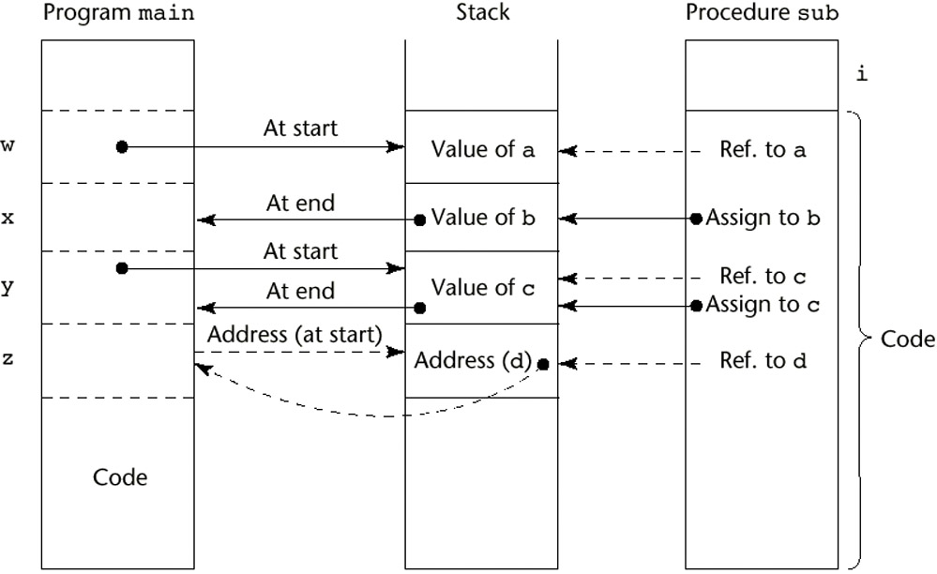
Passagem de parâmetros: implementação
valor
result
Valor-result
referência
Copyright © 2004 Pearson Addison-Wesley. All rights reserved.
9-<number>

Slide 48
Parâmetros
Considerações de Projeto
  1. Eficiência
  2. Visibilidade
Características
  Conflitantes
  Boa programação => acesso limitado, ou seja, visibilidade local
  Eficiência => referência é melhor ao passar estruturas maiores
  Funções não deveriam permitir escrita de parâmetros
Copyright © 2004 Pearson Addison-Wesley. All rights reserved.
9-<number>

Slide 49
Arrays como parâmetros
Matrizes como parâmetros
  Problema: em tempo de compilação, compilador precisa saber o quanto vai alocar e como
    C,C++: programador passa ponteiros e se responsabiliza por alocação ou fornece tamanhos de todas as dimensões exceto primeira
    Pascal, Ada, Java: tamanho é parte da definição
    Fortran: programador deve informar tamanhos na chamada
Copyright © 2004 Pearson Addison-Wesley. All rights reserved.
9-<number>

Slide 50
Passando funções como parâmetros
Problemas:
  Parâmetros devem ser checados?
  Várias linguagens não permitem: Ada, Java
  Outras permitem indiretamente: C/C++ via ponteiros com checagem
    int (*f) ( int, float );
  Qual o ambiente de referência?
  Quem chamou? Ligação superficial
  Quem declarou? Ligação profunda
Copyright © 2004 Pearson Addison-Wesley. All rights reserved.
9-<number>

Slide 51
Passando funções
Exemplo: def sub1
def sub2
def sub3
chame sub4(sub2)
def sub4(subx)
chame subx
chame sub3
Qual o ambiente de referência de sub2 quando chamada em sub4?
  Superficial => sub2, sub4, sub3, sub1
  Profundo => sub2, sub1
Copyright © 2004 Pearson Addison-Wesley. All rights reserved.
9-<number>

Slide 52
O que se pode retornar?
Exemplos:
  1. FORTRAN, Pascal – tipos simples
  2. C – qualquer tipo exceto funções e matrizes
  3. Ada – qualquer tipo (sub-programas não são tipos em Ada)
  4. C++ e Java – tudo em C + classes
Copyright © 2004 Pearson Addison-Wesley. All rights reserved.
9-<number>

Slide 53
Compilação separada e independente
Compilação Independente é a compilação de partes de um programa sem restrição de interface entre as partes: Fortran
Compilação Separada é compilação independente mediada por interface: quase todas hoje.
Copyright © 2004 Pearson Addison-Wesley. All rights reserved.
9-<number>

Slide 54
Compilação separada - C
Arquivos em C representam uma idéia de módulos (projeto considerado ruim hoje):
  Regras de como lidar com variáveis entre arquivos é confusa
  Estático em arquivo significa válido somente naquele arquivo (diferente de estático em função ☹)
  Extern significa que é declarado em outro arquivo
  Variável ou função que não é estática nem externa, é global (como em Fortran)
  Declarações comuns em diferentes arquivos são consideradas as mesmas
Copyright © 2009 Elsevier

Slide 55
Compilação separada - C
Moral da história:
  É bom projetar linguagens fáceis para o compilador
    Maioria das linguagens fáceis de entender são fáceis de compilar e vice-cersa (Pascal, Modula-2, etc)
    Código mais rápido
    Menos erros de compilação
    Compiladores menores e mais baratos
    Diagnósticos melhores
Copyright © 2009 Elsevier

Slide 56
Co-rotinas
Co-rotina é um subprograma com múltiplos pontos de entrada controlados por ele mesmo
Controle simétrico
Chamada de sub-rotina é resume (continue)
Primeira chamada é o início. Chamadas sub-sequentes entram no ponto em que parou a execução da última chamada
Tipicamente, co-rotinas se chamam para sempre
Fornecem ambiente de execução quase concorrente (intercalada, mas não paralela)
Copyright © 2004 Pearson Addison-Wesley. All rights reserved.
9-<number>

Slide 57
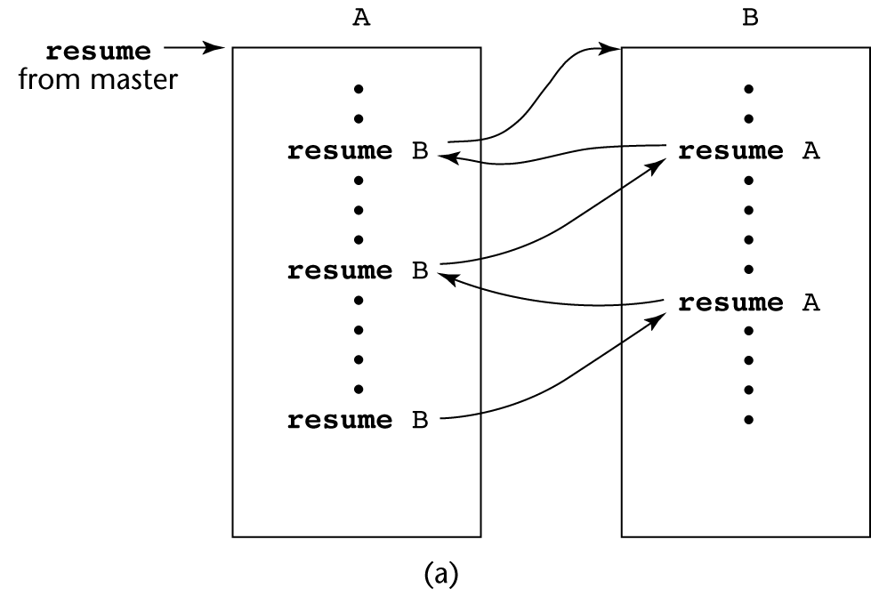
Co-rotinas
Copyright © 2004 Pearson Addison-Wesley. All rights reserved.
9-<number>

Slide 58
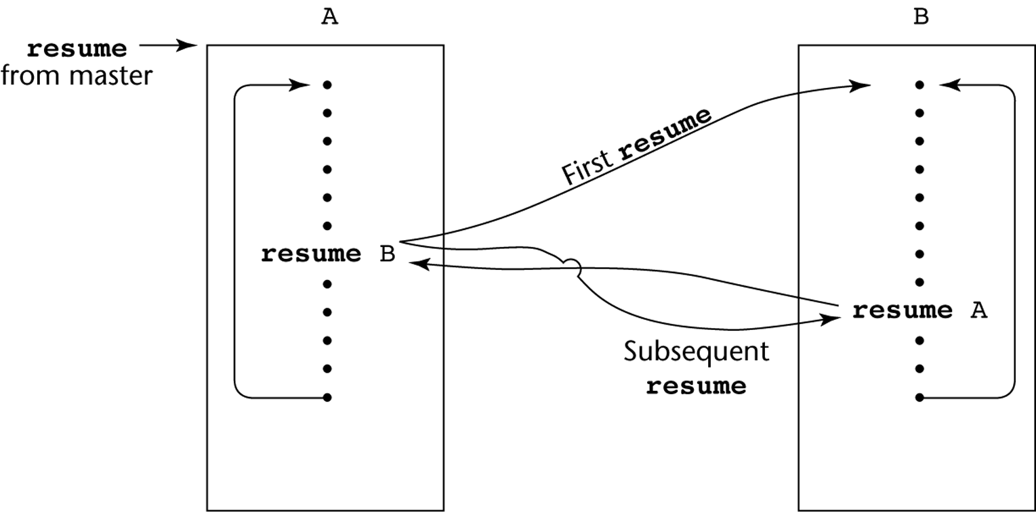
Co-rotinas
Copyright © 2004 Pearson Addison-Wesley. All rights reserved.
9-<number>

Slide 59
Manipulação de Exceções (ME)
O que é uma exceção?
  Erro de tempo de execução detectado pelo hardware ou condição incomum detectada pelo software
Exemplos
  Overflow em representação de número
  Fim de arquivo
  Tipo incorreto em dado de entrada
  Condições definidas pelo usuário que não são necessariamente erros
Copyright © 2009 Elsevier

Slide 60
Manipulação de Exceções (ME)
O que é um manipulador de exceções?
  Código executado em resposta à exceção
  Pode haver um manipulador para cada exceção
Porque projetar facilidades para ME?
  Permite ao usuário lidar com um erro de forma explícita e uniforme
  Permite usuário manipular erro sem checar condições de erro explícitamente em todas as partes do programa em que ele pode ocorrer
Copyright © 2009 Elsevier

Slide 61
Manipulação de Exceções (ME)
Podem ser usadas várias cláusulas except ou várias exceções em uma mesma cláusula (separadas por vírgulas
Exemplos em Python
try:
fh = open("testfile", "w")
try:
fh.write(”text to write in test file")
finally:
print "Going to close the file"
fh.close()
except IOError:
print "Error: can\'t find file or read data”
else:
print "Written content in the file successfully”
raise Class, argumento, trace
A classe de erro pode ser definida pelo usuário (tem q ser descendente de RuntimeError
# Define a function here.
def temp_convert(var):
try:
return int(var)
except ValueError, arg:
print arg, ”is not a number\n”
# Call above function here.
temp_convert("xyz");
def functionName( level ):
if level < 1:
raise "Invalid level!", level
# Codigo abaixo nao vai rodar
# se excecao for disparada
Copyright © 2009 Elsevier

